Slide 1
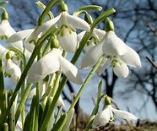
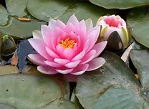
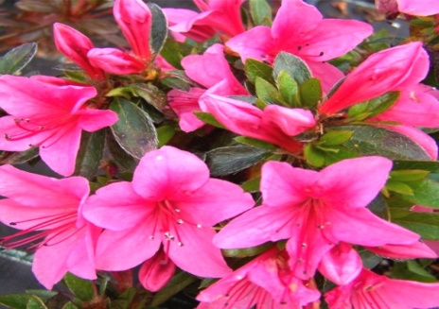
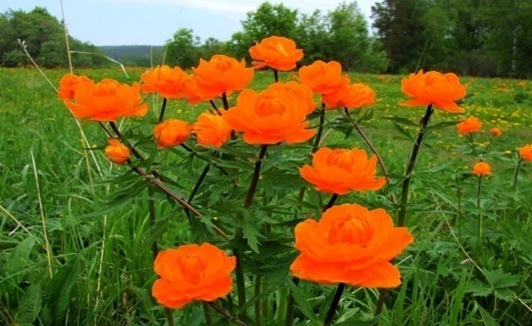
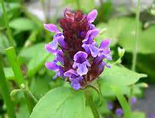
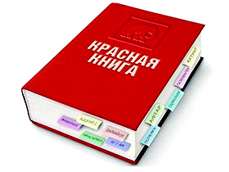
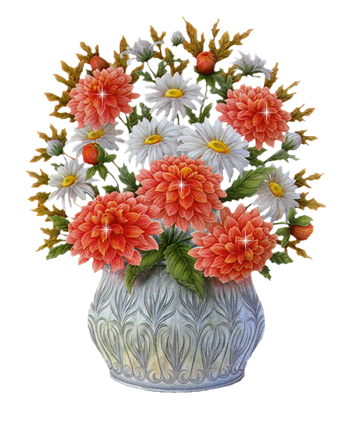
Красная Книга Растений
Подготовила ученица ТОГАОУ Мичуринского лицея
5 б класса
Тяпкина Ирина
Руководитель : Устинкина Яна Михаиловна

Slide 2
Цель:
Ответить на вопрос: «Чем мы можем помочь природе?»

Slide 3
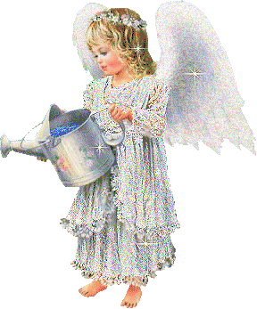
Задачи:
1)Узнать что такое Красная Книга?
2)Выяснить какие растения заносят в Красную Книгу?
3)Узнать Какой цвет у страниц Красной Книги?
4) Выяснить, что знают одноклассники по данной теме.
5) Подвести итоги.
.

Slide 4
Актуальность
Основная миссия Красной Книги – сохранение редких видов растений и животных. Человек своей жизнедеятельностью грубо вмешивается в процессы живой природы. Он не только перемещает различные виды растений и животных, но изменяет также вид и климат своего местожительства в результате чего растительный и животный мир изменяется до неузнаваемости. Слабым естественным видам живой природы не под силу противостоять более крепким конкурентам, созданным с помощью генной инженерии. Красная книга наглядно показывает ранимость окружающей нас природы . Нам современным людям необходимо прилагать максимум усилий чтобы чёрных страниц в Красной книге не стало больше. С каждым годом проблема затронутая в Красной книге становится всё актуальнее.

Slide 5
Проблема
Узнать, что такое Красная Книга, какие растения и животные в нее вписаны, познакомиться самим и познакомить ребят
с Красной Книгой. Мне очень интересно было узнать, почему
страницы Красной Книги разноцветные. Что я могу сделать, чтобы сохранить редкие растения и животных. Я надеюсь, что мой проект поможет всем осознать, какие
поступки людей разрушают природу, а какие помогают ее защищать. Научиться важным правилам поведения в природе. Дополнить Правила друзей природы. Разработать
и зарисовать экологические знаки. И я уверена, если учащиеся больше будут знать о Красной Книге, об охране природы, то будут более активно участвовать в ее охране.

Slide 6
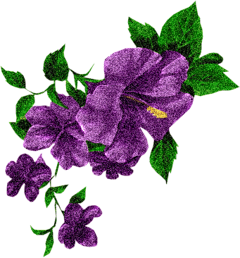
Опрос:
В целях выявления знаний по данной теме , я провела анкетирование среди одноклассников:
1)Что такое Красная Книга?
2)Какие растения заносят в Красную Книгу?
3)Какой цвет у страниц Красной Книги?
4)Какие исчезающие растения вы знаете?
5)В каком году была создана первая Красная Книга?
6)Какова роль растений в жизни природы?
7)Что стало причиной возникновения Красной книги?
8)Почему книга Красная?

Slide 7
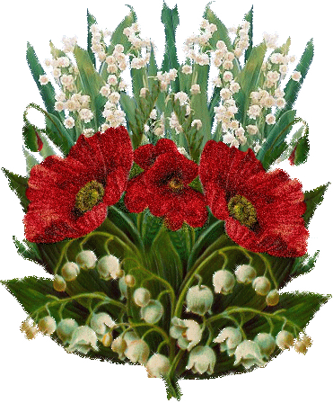
По итогам моего первого опроса оказалось, что ребята знают что такое Красная Книга, но не все знают какой цвет у страниц книги , не знают в каком году была создана первая Красная Книга.
Для того, чтобы повысить уровень знаний по данной теме я перовела классный час по данной теме, на котором испольозовала данную презентацию.

Slide 8
Что такое Красная Книга?
«Красная книга» —это список редких и находящихся под угрозой исчезновения животных, растений и грибов. Красные Книги бывают различного уровня — международные, национальные и
региональные.

Slide 9
Какие растения заносят в Красную Книгу.
В Красную Книгу заносят редкие, исчезающие и исчезнувшие растения.

Slide 10
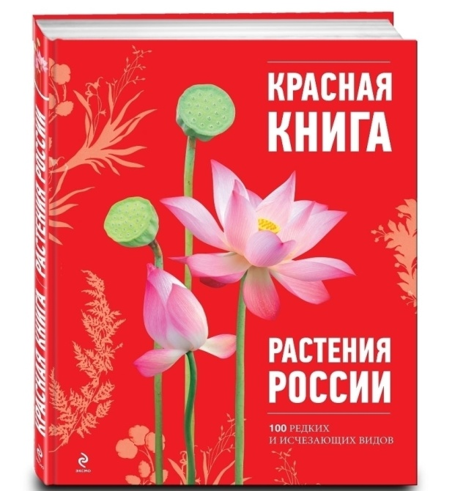
Почему Красная Книга - Красная?
Красный цвет книги означает запрещающий цвет: Остановись, не губи, стоп! Дальше так нельзя! Красный цвет – это сигнал тревоги и опасности, это сигнал SOS, который нам подают животные и растения, то есть книгу назвали именно так,
чтобы привлечь
внимание людей и попробовать
остановить варварское уничтожение
окружающего мира.

Slide 11
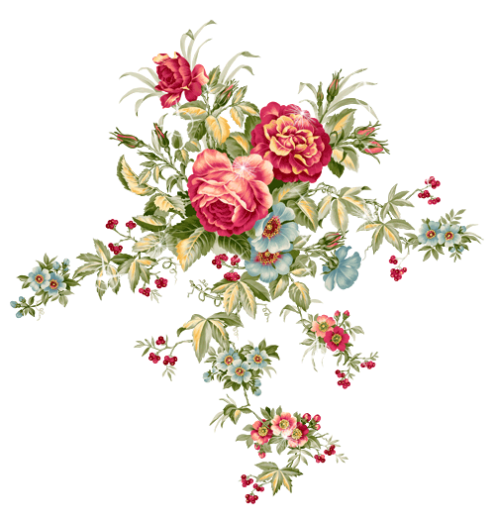
История создания
Красной Книги.
История Красных книг мира началась в Париже в 1902 году, когда ряд стран подписали первую в своем роде Красную книгу - Международная конвенция по охране птиц, которую можно считать первым международным соглашением по охране биоразнообразия .
Основной своей целью комиссия поставила создание мирового аннотированного списка животных, которым грозит исчезновение. Для того, чтобы подчеркнуть особую значимость этого кадастра, Питер Скотт, возглавлявший комиссию вплоть до 1978 г., предложил назвать его Красной книгой, поскольку красный цвет - сигнал опасности.

Slide 12
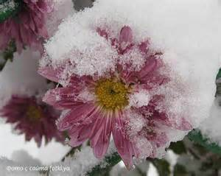
Сейчас не много найдется людей, которые бы ничего не слышали о Красной книге!
1963 г. появилась первая Красная книга МСОП (Международный союз природы) (Red Data Book). Два тома представляли собой сводку о 211 таксонах млекопитающих и 312 таксонах птиц.
Это были скрепленные между собой как перекидной календарь страницы, каждая из которых посвящалась отдельному виду. Предполагалось, что листы будут выниматься и дополняться новыми в зависимости от ситуации с охраной редких животных.
В 1966-71 гг. вышло второе издание, которое было уже гораздо более объемным, и включало сведения не только о млекопитающих и птицах, но и амфибиях и рептилиях.

Slide 13
Второе издание Международной Красной книги МСОП, значительно объемнее, так как за прошедшее время была собрана дополнительная информация. В первый том книги вошли сведения о 236 видах (292 подвидах) млекопитающих, во второй — о 287 видах (341 подвиде) птиц и в третий — о 119 видах и подвидах рептилий и 34 видах и подвидах амфибий.
В третье издание, тома которого начали выходить в 1972 году, были включены сведения уже о 528 видах и подвидах млекопитающих, 619 видах птиц и 153 видах и подвидах рептилий и амфибий.
Последнее, четвёртое издание, вышедшее в 1978—1980 годах, включает 226 видов и 79 подвидов млекопитающих, 181 вид и 77 подвидов птиц, 77 видов и 21 подвид рептилий, 35 видов и 5 подвидов амфибий, 168 видов и 25 подвидов рыб. Среди них 7 восстановленных видов и подвидов млекопитающих, 4 — птиц, 2 вида рептилий.

Slide 14
Страницы Красной Книги?
Красная Книга вся состоит из цветных страниц.
Красные
Чёрные
Зелёные
Жёлтые
Серые
Белые

Slide 15
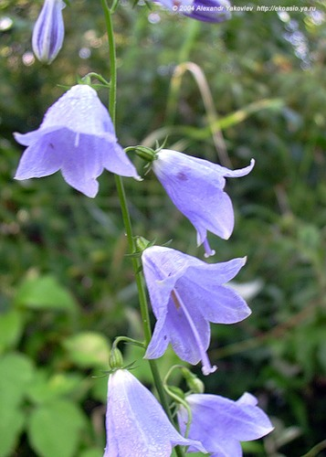
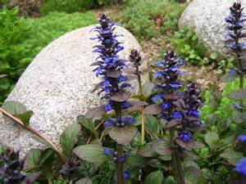
Красные страницы
Красные страницы показывают нам исчезающих и особо редких животных и растений.
Бубенчик лилиелистный.
Живучка ползучая.

Slide 16
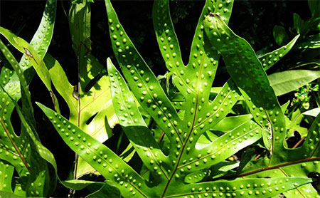
Чёрные страницы
Черные страницы содержат списки тех растений и животных , которые уже вымерли.
Риниофиты.

Slide 17
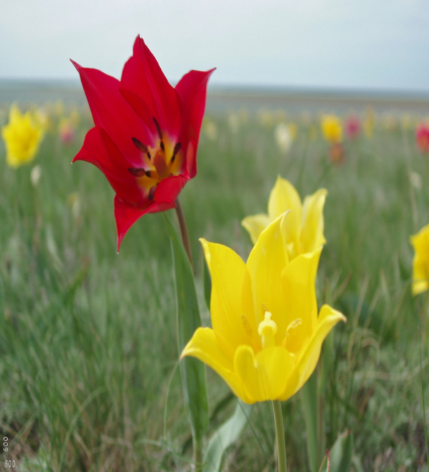
Зелёные страницы
Зелёные страницы-те животные и растения, которых нам удалось сохранить, и спасти их от вымирания .
Купальница.
Тюльпан Шренка .

Slide 18
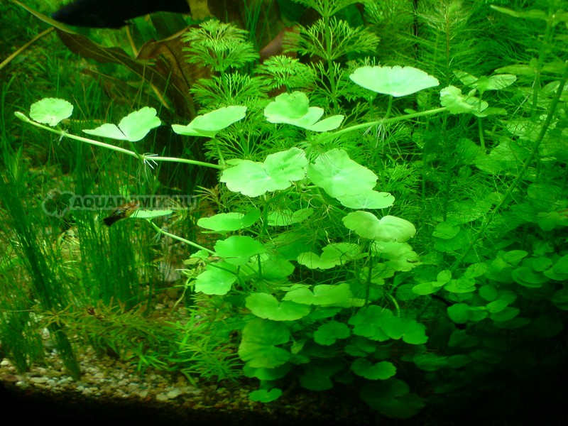
Жёлтые страницы
Желтые страницы – те, животные и растения количество которых быстро уменьшается.
Гидрокотила белоголовая.

Slide 19
Серые страницы
Серые страницы – внесены те животные и растения, которые очень мало изучены, и места их обитания малодоступны.
Черноголовка обыкновенная.

Slide 20
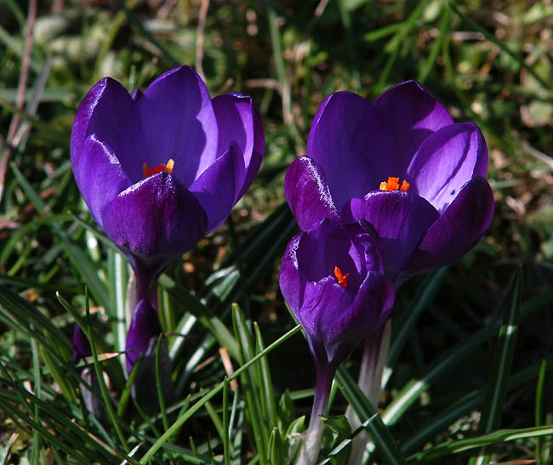
Белые страницы
Белые страницы - это те животные и растения, которых всегда было немного.
Околоцветник.

Slide 21
Международная Красная книга, впервые изданная в 1996 году, включала
в себя описание 200 видов птиц,
около 100 видов млекопитающих и примерно
25 тысяч видов растений.
Взяв за основу это издание, многие государства
начали создавать свои национальные Красные
книги.
Первая Красная книга в нашей стране была
издана в 1978 году и называлась она Красная
книга
СССР. Спустя 6 лет появилось второе издание,
более полное. Был значительно расширен круг животных, нуждающихся в охране.

Slide 22
В третьем издании Красной книги выделено 5 категорий охраняемых видов:
1 — вид нельзя спасти без специальных мер, находится под угрозой исчезновения;
2 — численность ещё высока, но катастрофически сокращается;
3 — исчезновение не грозит, но вид встречается на ограниченной территории;
4 — вид требует дополнительного изучения, не определен по статусу;
5 — виды, спасенные от вымирания, восстанавливаемые и восстанавливающиеся.
И, как отдельная категория, под номером «0» - вероятно исчезнувшие виды.

Slide 23
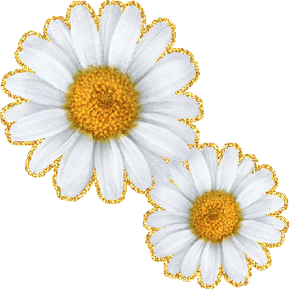
Опрос:
Я провела вторичное анкетирование:
1)Что такое Красная Книга?
2)Какие растения заносят в Красную Книгу?
3)Какой цвет у страниц Красной Книги?
4)Какие исчезающие растения вы знаете?
5)В каком году была создана первая Красная Книга?
6)Какова роль растений в жизни природы?
7)Что стало причиной возникновения Красной книги?
8)Почему книга Красная?

Slide 24
Итоги:
По результатам опроса оказалось что ребята неплохо освоили данную тему:
1)Что такое Красная Книга?
Правильно:60%
Неправильно:40%
2)Какие растения заносят в Красную Книгу?
Правильно:70%
Неправильно:30%
3)Какой цвет у страниц Красной Книги?
Правильно:50%
Неправильно:50%

Slide 25
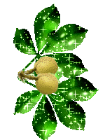
4) Какие исчезающие растения вы знаете?
Правильно:80%
Неправильно:20%
5) В каком году была создана первая Красная Книга?
Правильно:90%
Неправильно:10%
6)Какова роль растений в жизни природы?
Правильно:60%
Неправильно:40:
7)Что стало причиной возникновения Красной Книги?
Привильно:70%
Неправильно:30%
8)Почему Красная Книга Красная?
Правильно:100%
Неправильно:0%

Slide 26
Правила друзей природы:
1. Не ломай ветки деревьев и кустарников.
2. Не повреждай кору деревьев.
3. Не рви в лесу и на лугу цветы. Пусть красивые растения останутся в природе!
4. Не лови бабочек, шмелей, стрекоз и других насекомых.
5. Береги лягушек, жаб, головастиков.
6. Не лови диких животных и не уноси их домой.
7. Не подходи близко к гнёздам птиц и не разоряй их, зимой подкармливай птиц.
8. Не оставляй в лесу, на лугу, у реки, у моря мусор. Не бросай его в водоёмы, а убирай в специальные урны.
9. Не шуми в лесу.
10. Кроме ягод и грибов уносите из леса только приятные воспоминания и восхищение его красотой.
11. Береги все вещи, которые тебя окружают.

Slide 27
Как можно помочь природе
Инструкция
1
Начните помогать природе с обыденных дел. Обнаружив в своих карманах ненужную бумажку, не выбрасывайте ее прямо на улице. Дойдите до ближайшей урны или выкиньте ее дома. То же самое следует делать с окурками, использованными жвачками и любым другим мусором.
2
Наводя порядок на своем участке, собирайте мусор, сухую траву и опавшие листья в предназначенные для этого мешки, которые потом выбрасывайте в контейнеры. Ни в коем случае не жгите его. За лето все растения собирают в себя много ядов и соединений тяжелых металлов, которые с дымом поднимаются в воздух, оседают на земле и в легких человека. Особенно опасно жечь полимерные материалы (резина, краски, полиэтиленовые пакеты, одноразовая посуда), ведь при горении они образуют опасные токсические вещества, способствующие развитию многих серьезных заболеваний.
3
Покупайте товары в экологичной упаковке. Отдайте предпочтение продуктам в стекле или бумажных пакетах. Их переработка происходит гораздо быстрее и безопаснее, чем, например, пластиковой и полиэтиленовой тары. И старайтесь не приобретать товары в лишней упаковке.

Slide 28
спользуйте тару повторно. Пластиковые стаканчики можно приспособить под рассаду, коробки – под хранение посуды или других вещей. Ну а пластиковые пакеты вообще практически бессмертны.
5
Отдайте ненужные вещи другим людям. Одежда, игрушки или старая мебель может всегда кому-нибудь пригодиться. Так вы поможете не только природе, но и нуждающимся людям.
6
Экономьте воду и электроэнергию. Решив искупаться, выберите вместо ванны душ. Во время чистки зубов выключайте кран, ведь пока вы работаете щеткой, много воды выливается абсолютно зря. Умываясь или отмывая посуду, делайте маленький напор воды. Выключайте ненужные электрические приборы от сети.
7
Возможно, благодаря таким мелочам ваши дети смогут увидеть многие виды растений и животных вживую, а не на картинках в книжке, дышать более чистым воздух и без страха купаться в море.
Подробнее: http://www.kakprosto.ru/kak-122346-kak-mozhno-pomoch-prirode#ixzz3XHQjcjg7

Slide 29
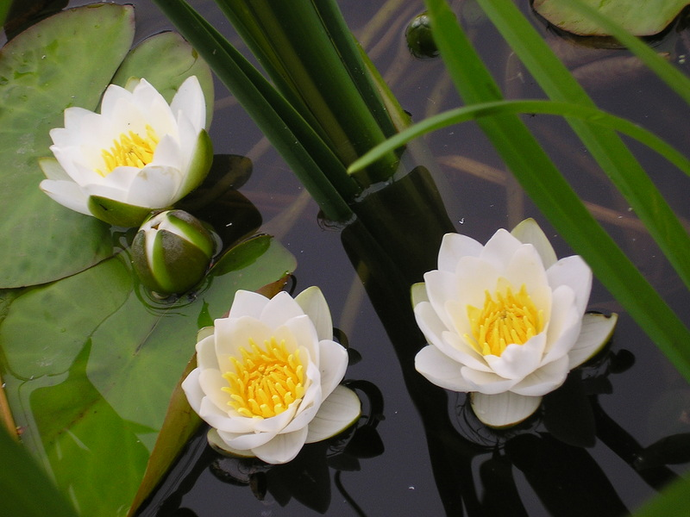
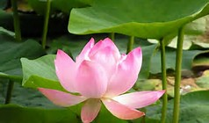
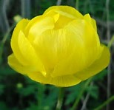
Вывод:
Для того чтобы растения не исчезли из нашей жизни, каждому человеку необходимо научиться бережному отношению к миру растений, а для этого знать, что ему угрожает.

Slide 30
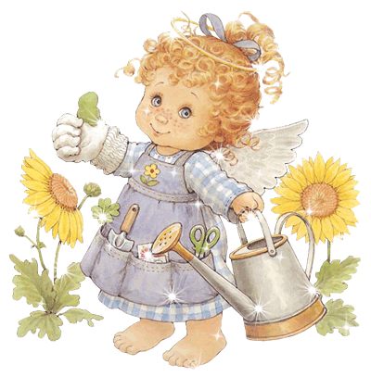
Спасибо за внимание!

